Slide 1
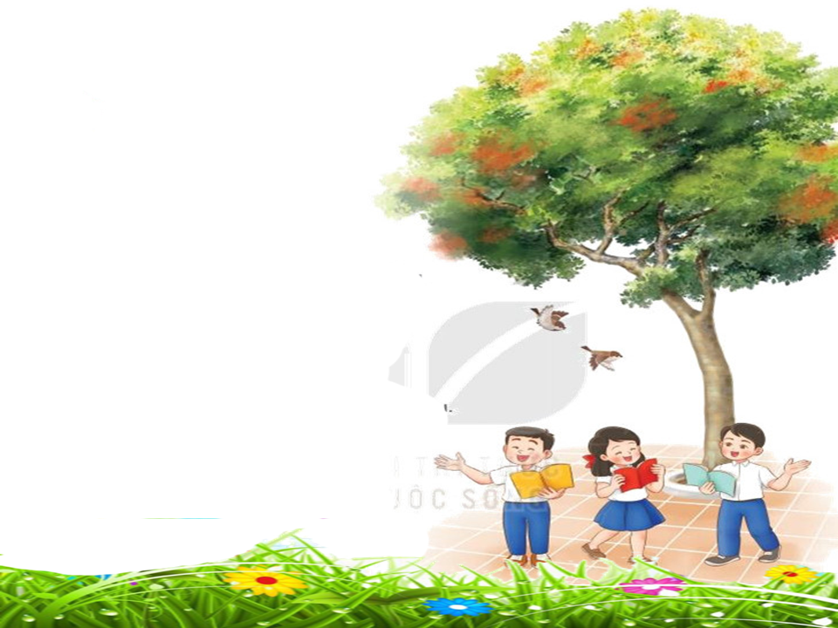


ÂM NHẠC LỚP 2
TIẾT 33
*NGHE NHẠC: MÙA HÈ ƯỚC MONG
* VẬN DỤNG - SÁNG TẠO

Slide 2
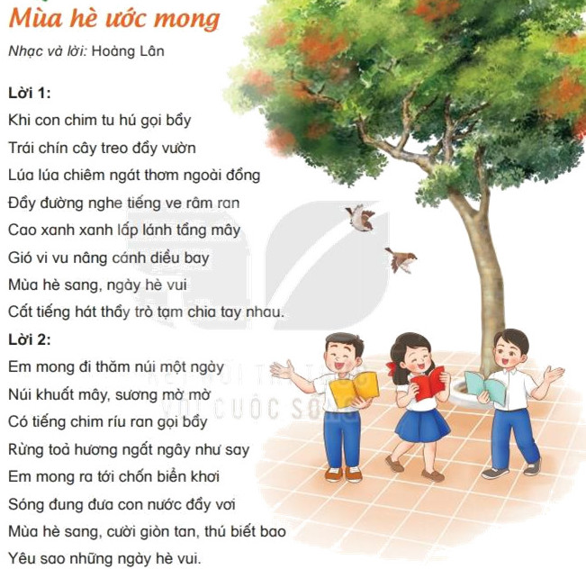
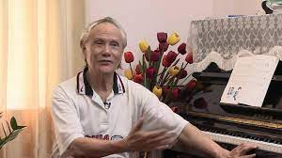
Nghe nhạc bài:
Giới thiệu: Nhạc sĩ Hoàng Lân có người anh sinh đôi là nhạc sĩ Hoàng Long. Ông sinh ngày18/06/1942 tại thị xã Vĩnh Yên (Vĩnh Phúc). Nhạc sĩ Hoàng Lân nguyên là Hiệu trưởng Trường Cao đẳng Nghệ thuật Hà nội. Ông viết nhiều ca khúc chủ yếu cho thiếu niên, nhi đồng. Những ca khúc gắn liền với tên tuổi của hai anh em song sinh như: Đi học về; Em đi thăm miền Nam; Những bông hoa, những bài ca; Từ rừng xanh cháu về thăm Lăng Bác; Chúng em cần hoà bình; Mùa hè ước mong..., Năm 2012 ông đã được tặng giải thưởng Nhà nước về Văn học nghệ thuật. Bài hát Ngày hè ước mong là 1 bài hát sôi động nói về với phần đầu là cảnh thiên nhiên tượng trưng cho mùa hè rất là đẹp như cánh diều, tiếng ve, hoa phượng. Với phần 2 là niềm ước mong các bạn nhỏ mong trải nghiệm rừng, biển và mong đất nươc luôn được bình an.
KHÁM PHÁ

Slide 3
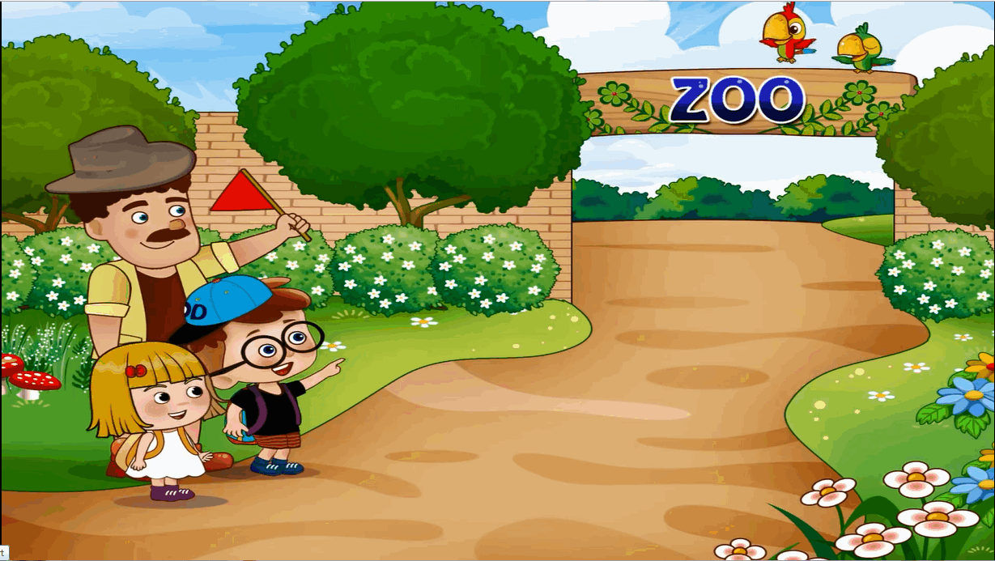

-GV cho Hs nghe nhạc có lời lần 1. đàm thoại hỏi HS về giai điệu, nội dung của bài hát.
+Câu 1:Nêu cảm nhận của em về bài hát Mùa hè ước mong
+Câu 2: Nói lên cảm xúc của mình khi nghe bài hát Mùa hè ước mong.

Slide 4
Nghe lại lần 2 nhún nhịp nhàng trái, phải.

Slide 5

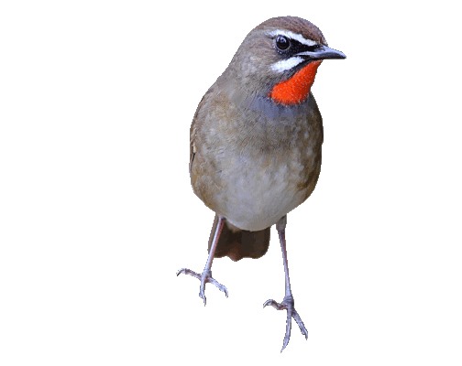
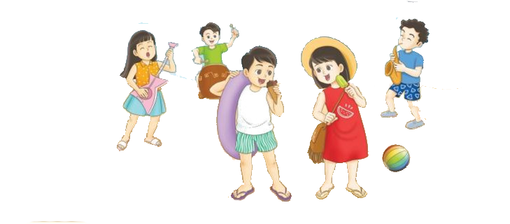
VẬN DỤNG – SÁNG TẠO
2. Vận dụng – Sáng tạo
Biểu diễn bài hát Ngày hè vui
– GV có thể chia HS thành 3 nhóm hát nối tiếp:
+Nhóm 1 hát câu 1.
+Nhóm 2 hát câu 2.
+Nhóm 3 hát câu 3.
+Câu 4 cả 3 nhóm cùng hát.

Slide 6

Ôn Hát và nhún chân nhịp nhàng theo nhịp điệu của bài hát, một vài động tác phụ hoạ đơn giản.

Slide 7
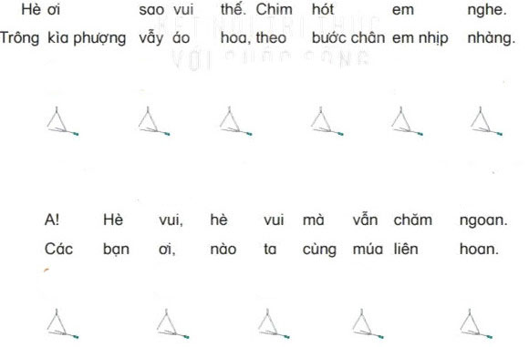
Ôn gõ trai-en-go vào bài Ngày hè vui theo hình tiết tấu 2 học tiết trước với các hình thức

Slide 8
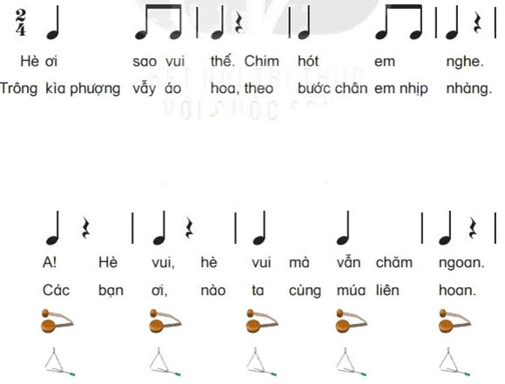


-Ôn gõ đệm mẫu tiết tấu thứ nhất với 2 câu đầu. Gõ đệm mẫu tiết tấu thứ hai với 2 câu cuối kết hợp 2 mẫu tiết tấu.

Slide 9


Giáo dục-củng cố-dặn dò

Slide 10



